Slide 1
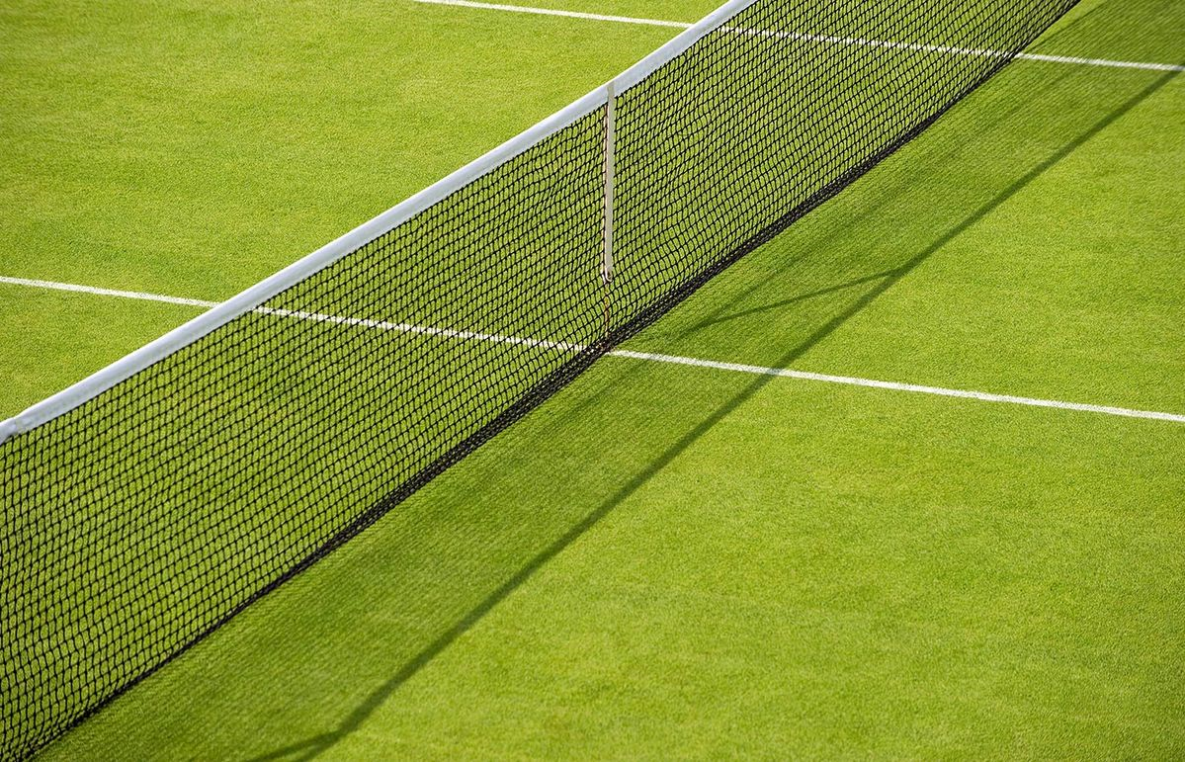


QUADRA TÊNIS GRAMA NATURAL

